Slide 1
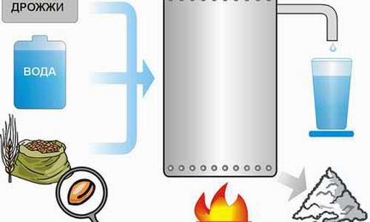
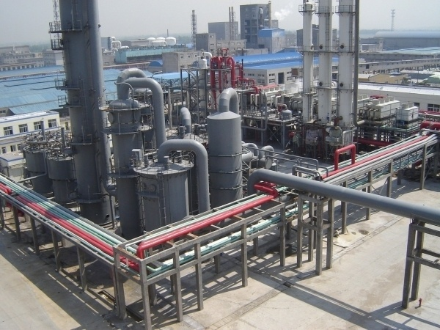
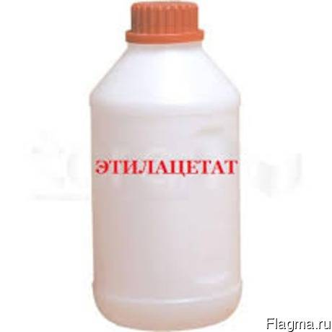
Паспорт продуктивного направления Целевой рынок (2016-2030гг.) тыс.далл
Объем целевого рынка | 2016 |  | 2017 |  | 2018 |  | 2019 |  | 2020 |  | 2030
 | тыс. далл | доля, % | тыс. далл | доля, % | тыс. далл | доля, % | тыс. далл | доля, % | тыс. далл | доля, % | тыс. далл | доля, %
РФ | 1590492,1 | 100 | 1594492,1 | 100 | 1598492,1 | 100 | 1602492,1 | 100 | 1606492,1 | 100 | 1626490,0 | 100
РТ | 61712,0 | 3,88 | 61744,0 | 3,87 | 61776,0 | 3,86 | 61808,0 | 3,86 | 61840,0 | 3,85 | 62000,0 | 3,84
МО г. Бавлы | 442,3 | 0,027 | 446,8 | 0,028 | 451,2 | 0,028 | 455,7 | 0,028 | 460,3 | 0,028 | 508,5 | 0,031
этилацетат

Slide 2
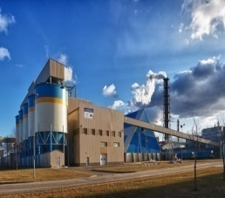
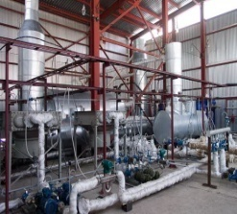
Анализ существующих / недостающих ресурсов ООО «Александровский спиртзавод»
Ресурсы | Финансовый капитал | Производственные активы | Технологии | 4 Управление проектами в проектной логике | Доступ к сырью и рынку
Наличие ресурсов: сырье - зерно | Финансовый капитал требуется 41 млн.рублей | Имеется свободная площадка на 25 тыс. кв.м. на заводе | Необходимые технологии имеются | Имеются ограничения для получения лицензии в Федеральной службе по регулированию алкогольного рынка (Росалкогольрегулирование) г. Москва | ОАО «ТАНЕКО», ОАО «Татспиртпром» и предприятия машиностроения
Поставка зерна: ОАО «Ютазинский элеватор», ООО «Азнакаевский элеватор» и сельхозпредприятия близлежайших районов Республики
 |  | Создано совместное предприятие ООО «Александровский спиртзавод», находится в частной собственности |  | Есть возможность привлечения экспертов
1
2
3
4
5

Slide 3
Дорожная карта
2016
2017
2018
2019
1кв.
2кв.
3кв.
4кв.
1кв.
2кв.
3кв.
4кв.
1кв.
2кв.
3кв.
4кв.
1кв.
2кв.
3кв
4кв.
2кв.
Организационные мероприятия
Разработка производственного регламента
Организация продаж
Заключение договора с ОАО «ТАНЕКО»
НИОКР
5 млн. рублей инвестиций
Производственная инфраструктура
36 млн. рублей на переоснащение оборудования
Прочее
Организация логистики

Slide 4
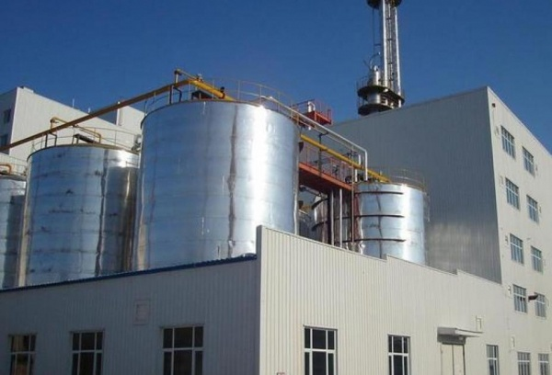
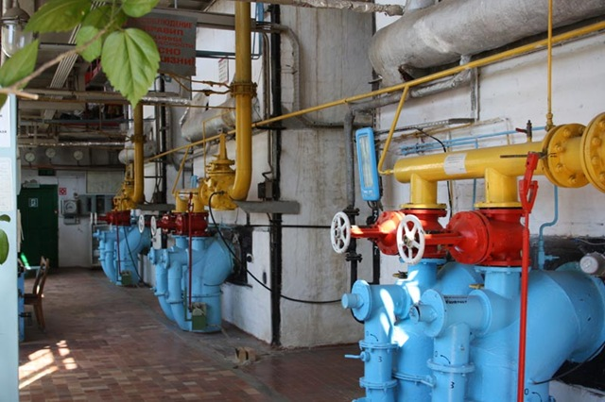
ООО «Александровский спиртзавод» Объем производства и реализации продукции Этилацетат – 2550 дал в сут. *30 дн. *11 мес.= 841500 дал./в год 841500 дал /в год*1350 руб. (с акцизом и НДС)=1 136 025 000 руб. - в т.ч. сумма акциза 841500 дал.*500 руб.=420 750 000 руб.; сумма НДС 1 136 025 000 руб. :118%*18%= 173 291 949 руб. Кормовые дрожжи- 20 т./сут.*30 дн. *11 мес.=6600 т/ год 6600 т./в год*10000 т/руб.=66 000 000 руб. - в т.ч. сумма НДС 66 000 000 руб. :118%*18%=10 067 796 руб. Углекислый газ 8,5 т./в сут.*30 дн.*11 мес.=2805 т/ год 2805 т/ год * 5000 руб.=14 025 000 руб. - в т.ч. сумма НДС 14 025 000 руб. :118%*18%=2 139 407 руб. Всего выручка от реализации продукции – 1 216 050 000 руб. в том числе акциз - 420 750 000 руб. НДС - 185 499 152 руб. Прогноз налоговых платежей за год всего: 631 321 234 руб. в т.ч. акциз - 420 750 000 руб. НДС - 185 499 152 руб. Налог на имущество - 434960 руб. Земельный налог - 361 274 руб. Водный налог - 85 848 руб. Транспортный налог - 200 000 руб. Налог на прибыль - 5 580 000 руб. Плата на окружающую среду - 224 000 руб. Страх.взносы (справочно ФОТ 42 000 000 руб. *0,303%) - 12 726 000 руб. НДФЛ - 5 460 000 руб.

Slide 5
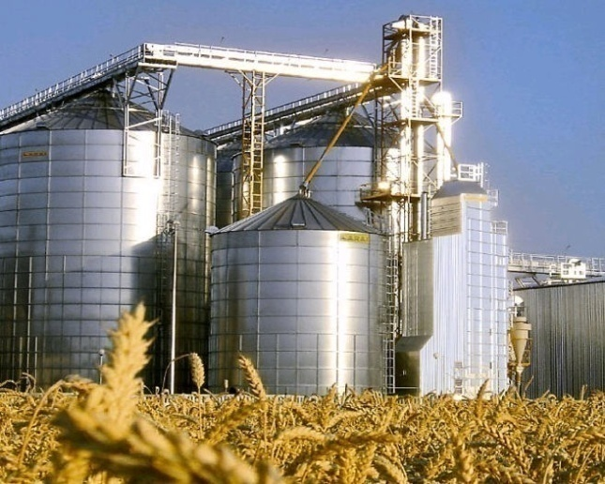
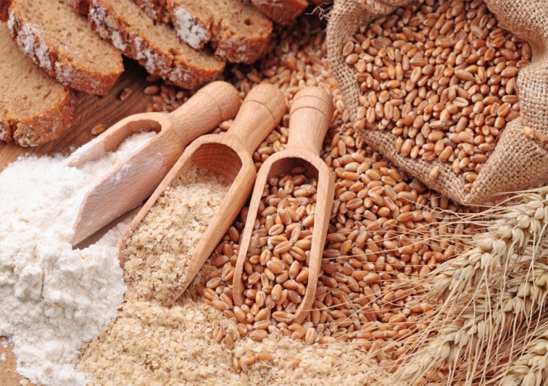
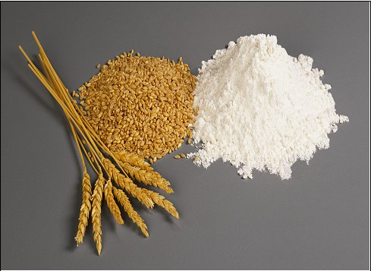
Пшеница (ЗЕРНО)
Очищенная пшеница
Отходы
Помол
Отруби
Переработка муки
Крахмал А и Б
Этилацетат
Глютен
Разрыхлитель теста

Slide 6
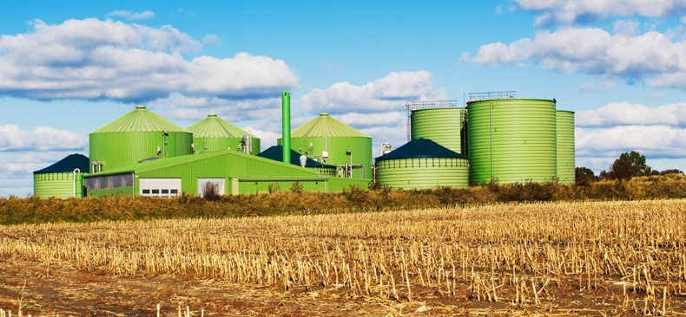
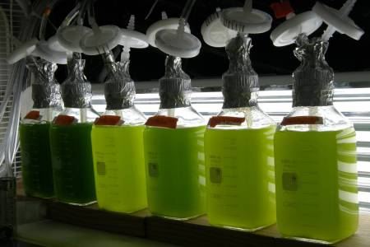
Этилацетат
Малотонажная химия (растворители)
Биотопливо

Slide 7
Азнакаевский элеватор -45,7%
(30т. в сутки)
Зерно (22тыс.тонн в год=100%)
Брага (сырье)+H2SO4
Этилацетат
(ДРМ - 110 чел
ДИ- 1 млн. руб)
Ютазинский элеватор-12,2%
(8т. в сутки)
Помол
Углекислый газ
Барда
Биотопливо
(ДРМ - 20 чел
ДИ- 10 млн. руб)
Оренбургская область-10,1%
(6,7т. в сутки)
11 млн. руб.=30,5%
Крахмал
(ДРМ - 5 чел
ДИ – 5 млн. руб)
Глютен
(ДРМ – 7 чел
ДИ - 5 млн. руб)
Кормовые дрожжи (ДРМ - 15 чел
ДИ- 10 млн. руб)
Выращивание дафния
(ДРМ - 3 чел, ДИ- 1,5 млн. руб)
Пищевая добавка
(ДРМ - 6 чел
ДИ- 1,5 млн. руб)
С/х производители БМР-32%
(21т. в сутки)
10 млн. руб. = 27,8%
Карбонат аммония
(ДРМ - 5 чел
ДИ – 2 млн. руб)
Углекислота сжиженная
(ДРМ - 5 чел)
13 млн.руб.=36,1%
2 млн. руб. = 5,6%
ДРМ - дополнительные рабочие места
ДИ – дополнительные инвестиции
Итого 36 млн. рублей=100%

